Slide 1
2023/08/01

Slide 2
選手方面

Slide 3
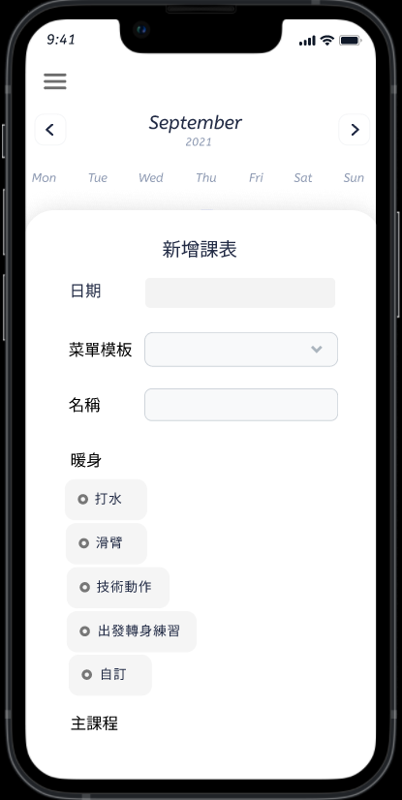
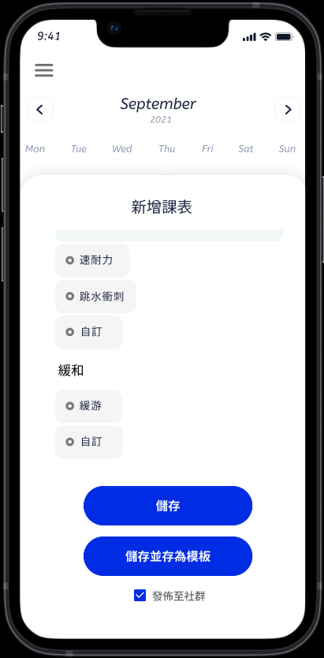
儲存並存為模板的部分是以名稱為主嗎
Notes:
對方回覆：
1. 名稱會存成菜單模板的內容

Slide 4
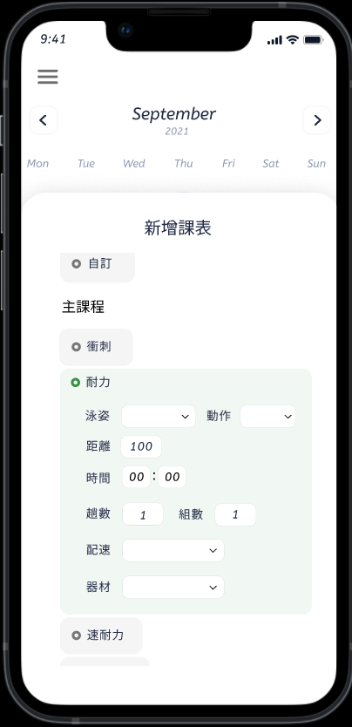
各項課程的內容是否一樣？
與各下拉式選單的內容？
自訂是新增課程內容的意思嗎
Notes:
對方回覆：
是，但自訂的內容會有不一樣
會再給
是，”自訂”會改成”新增課程”
距離與趟數等等會直接顯示

Slide 5
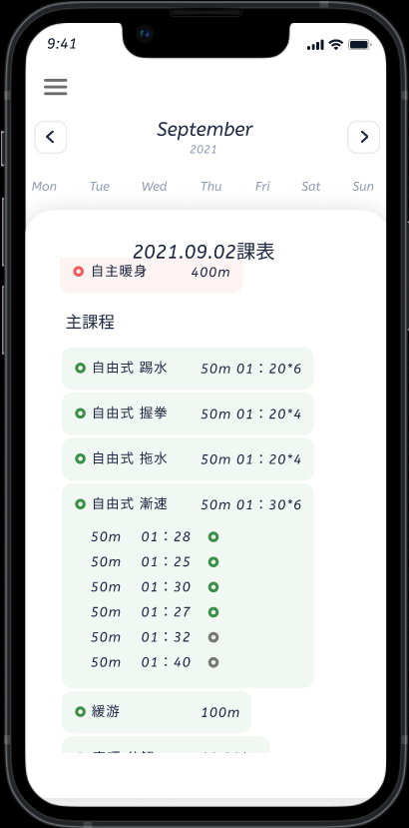
組數代表這樣的內容要有幾組
配速與器材是否有需要在課表呈現
耐力與衝刺等等課程名稱是否有需要在課表呈現
Notes:
對方回覆：
組數的呈現會是以 (時間*趟數)*組數
配速與器材的呈現會在figma上面調整
不需要
前面的順序 =>泳姿 動作 配速

Slide 6
各顏色定義
每趟的時間輸入是要在哪裡輸入
Notes:
對方回覆：
綠色表示有達標，灰色表示未達標，暖身：紅色，主課程：綠色，緩和：藍色
每趟的時間輸入，一開始是會自動輸入，但現在要寫另一個頁面輸入，關於另一個頁面她會在figma上呈現

Slide 7
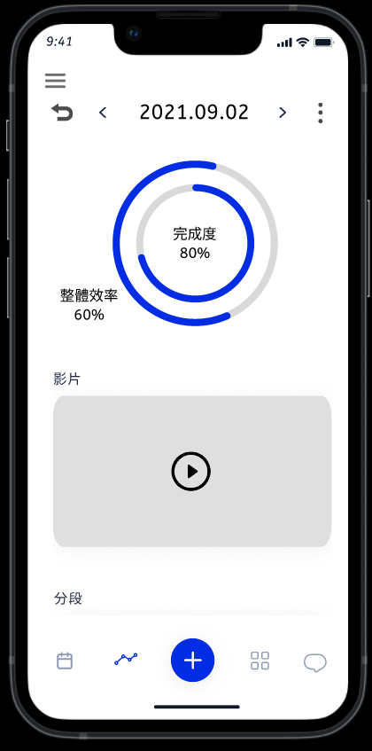
完成度與整體效率計算方法
Notes:
對方回覆：
1. 完成度 有達標的輛
2. 整體效率 需要搭配手錶 因此目前無法確定

Slide 8
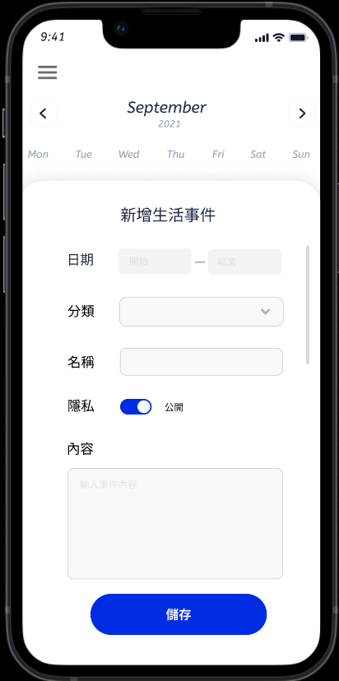
下拉式選單的內容
Notes:
對方回覆：
已經在figma了，且有顏色定義
另外如果為比賽的話，下面的內容需要改變，改變的內容以上figma上呈現

Slide 9
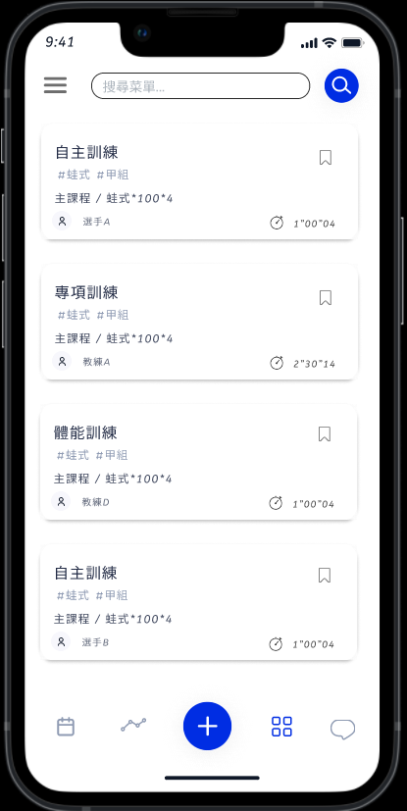
搜尋菜單要搜尋那些內容？
進入之後要呈現的畫面
還有下面的人名是以建立者還是被訓練者
標籤的輸入是在那裡輸入
Notes:
對方回覆：
以標題為主
已經在figma了
建立者
他們需要重新設定
旁邊有顯示標記符號的話，代表他為一個菜單模板

Slide 10
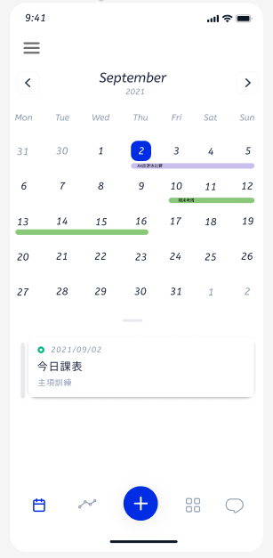
今日課表會有複數個嗎，還是只會有一個
Notes:
對方回覆：
會有複數，下面以課表為主，且今日課表的部分會是用新增課表中的名稱為主
下面的主項訓練會刪掉
上面的行事曆就呈現生活事件

Slide 11
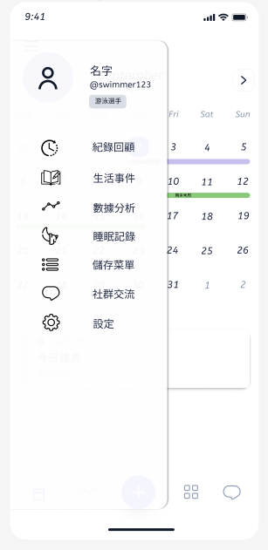
生活事件
睡眠紀錄
儲存菜單
設定
以上畫面需要給
Notes:
紀錄回顧與數據分析重複到了
生活事件為背景那個
儲存菜單需要畫
設定也是需要畫

Slide 12
教練篇

Slide 13
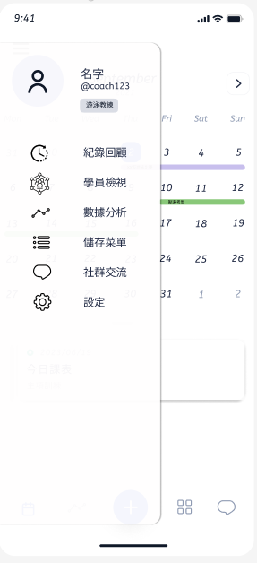
學員檢視畫面需要畫
Notes:
對方回覆：
1. 尚未完成

Slide 14
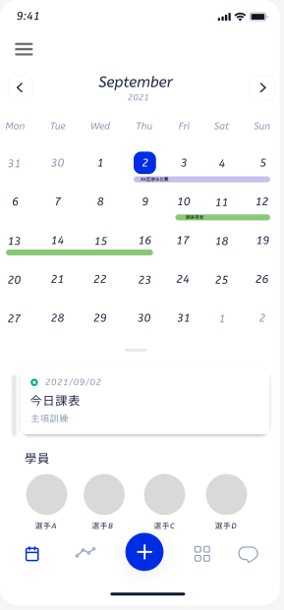
按選手A或B之類的，會呈現甚麼畫面
Notes:
對方回覆：
按選手A，上面的行事曆與課表會呈現該選手的資料
該選手的頭像也會有特別的標記

Slide 15
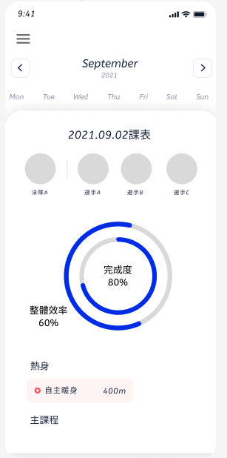
這樣呈現的是個人選手的當日課表嗎
Notes:
對方回覆：
1. 顯示該選手的標記會是在該選手的周圍有顏色標記

Slide 16
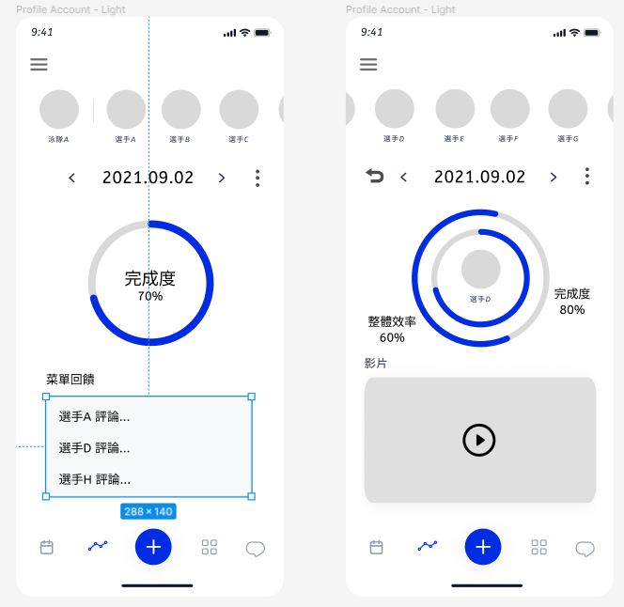
要如何從左邊的畫面到右邊的畫面
旁邊的…是甚麼功能
Notes:
對方回覆：
左邊為泳隊A的畫面，右手邊為個人選手的畫面，標記方式一樣是上一張投影片的方式
尚未完成
上面的返回建，會回到泳隊A的畫面

Slide 17
Notes:
額外補充：
上次的心律圖等等的會放上figma
已新增獎盃頁面了，在figma上可以看到

